Slide 1
ANALYSIS OF HOTEL BOOKING ON WEBISTE

Slide 2
Nội Dung
01
Giới thiệu
02
Tổng quan bộ dữ liệu
03
Phân tích
04
Kết luận và đề xuất

Slide 3


Tổng Quan 2019
01
Theo báo cáo từ World Travel & Tourism Council, ngành du lịch và khách sạn đã đóng góp khoảng 10,4% vào tổng GDP toàn cầu và tạo việc làm cho hơn 319 triệu người vào năm 2019.
Theo một báo cáo từ Phocuswright, hơn 50% các đặt phòng khách sạn trên toàn cầu đã được thực hiện trực tuyến vào năm 2019

Slide 4
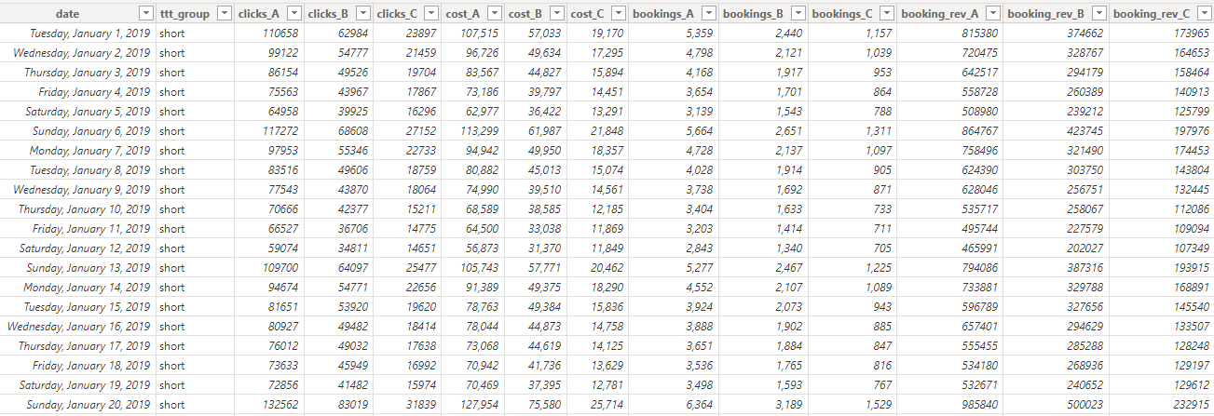
Giới thiệu về bộ dữ liệu
02

Slide 5
03
Phân tích
Xu hướng thị trường
Tổng lượt booking và click trên website trong năm 2019
Tổng doanh thu và chi phí trong năm 2019
Tỉ lệ chuyển đổi
Hiệu suất quảng cáo
Số lượt booking và click của mỗi nhà quảng cáo
Chi phí và doanh thu theo phân khúc khách hàng
Tỉ lệ chuyển đổi

Slide 6
XU HƯỚNG THỊ TRƯỜNG

Slide 7


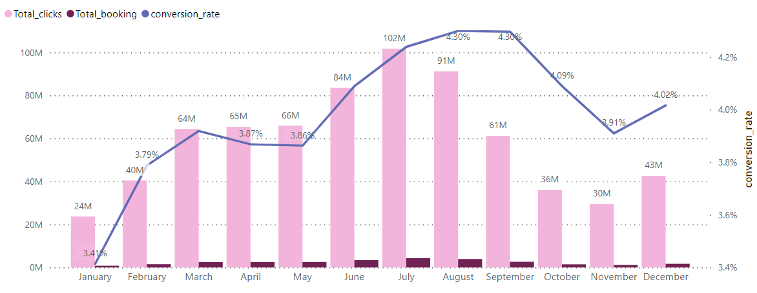
Tổng lượt click và booking
705.84M
TOTAL CLICKS
28.57M
TOTAL BOOKING
Tổng số lượt click và booking có xu hướng tăng dần từ tháng 1 và đến tháng 7 đạt mức cao nhất trong năm. Sau đó giảm dần tới tháng 11 và tăng nhẹ trở lại vào tháng 12.
Tỉ lệ chuyển đổi duy trì ở mức ổn định từ 3.41 % - 4.3%

Slide 8


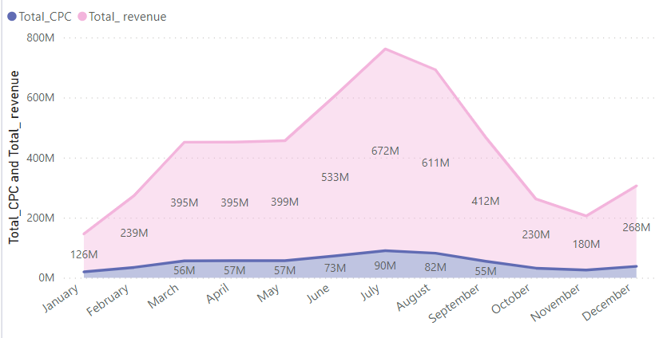
Tổng Chi phí và doanh thu của 3 nhà quảng cáo
618.48M
TOTAL COST- PER- CLICKS
4.4B Bn
TOTAL Revenue
Doanh thu cao nhất trong giai đoạn từ tháng 6 – tháng 8.
Nhìn chung, chi phí cho lượt click chiếm khoảng 13% - 15% doanh thu booking

Slide 9
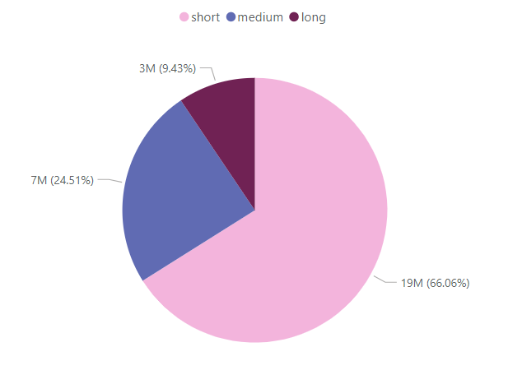

Tổng lượt booking theo phân khúc khách hàng
Nhóm Khách hàng Short ( 0-14 ngày) chiếm tỉ lệ booking cao nhất.

Slide 10
HIỆU SUẤT CỦA CÁC NHÀ QUẢNG CÁO

Slide 11
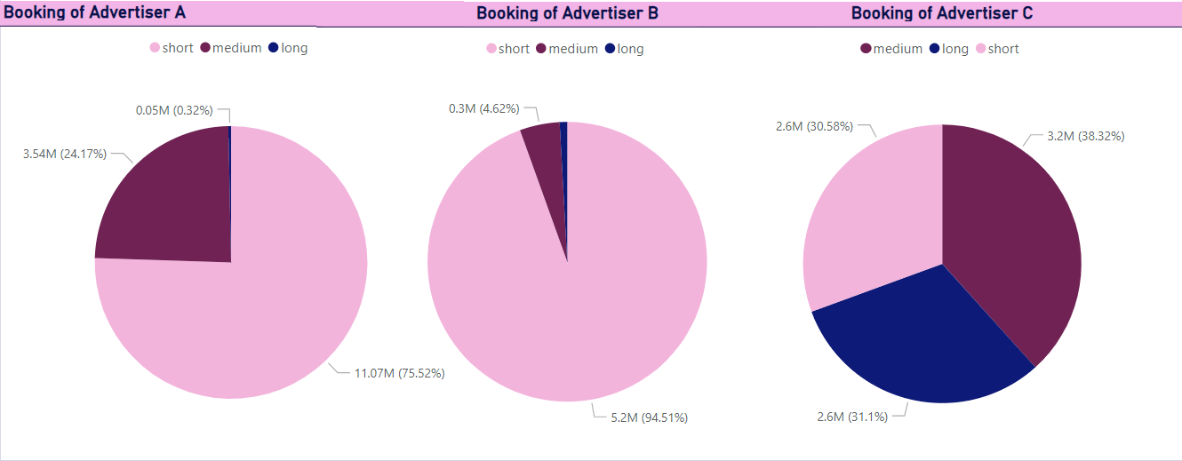
Số lượt booking 3 nhà quảng cáo theo phân khúc khách hàng
Nhóm short chiếm tỉ lệ booking cao nhất ở nhà QC B với gần 94%, nhóm Long chỉ chiếm gần 1%
Tỉ lệ booking của nhà QC C tương đối bằng nhau ở cả 3 nhóm, nhóm medium chiếm tỉ lệ cao nhất
Nhóm short chiếm tỉ lệ booking cao nhât ở nhà QC A với hơn 75%

Slide 12
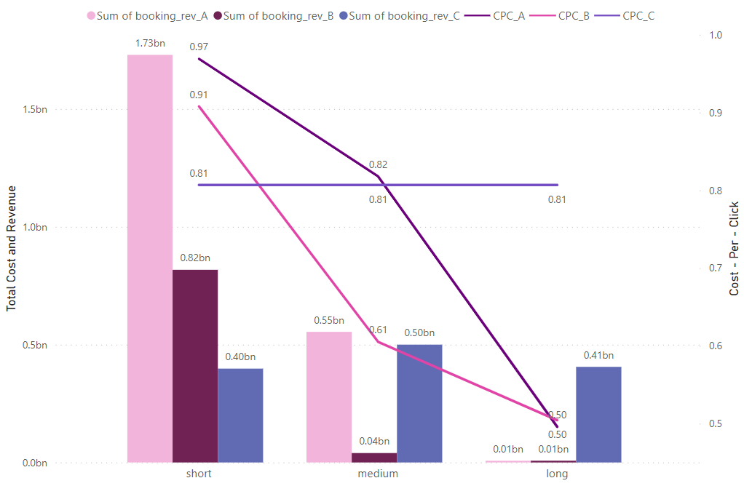
Doanh thu và chi phí theo phân khúc khách hàng
Các nhà QC A, B đầu tư chi phí nhiều nhất vào Short 🡪 Doanh thu nhóm Short cao nhất.
Nhà QC C phân bổ chi phí gần như bằng nhau cho cả 3 nhóm

Slide 13
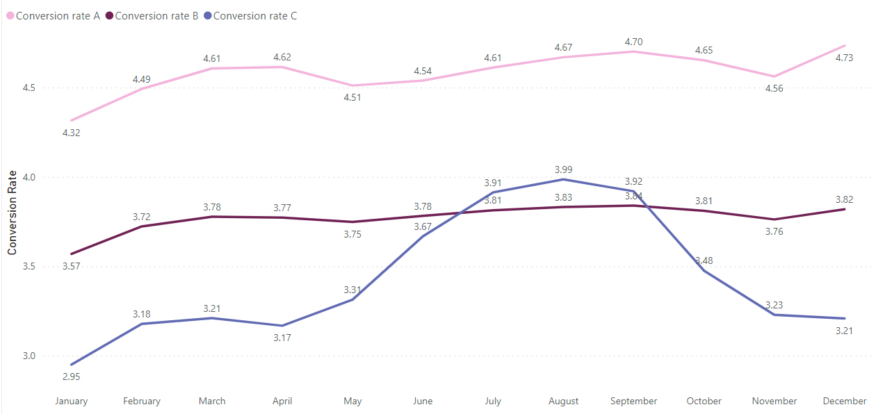
Tỉ lệ chuyển đổi
Tỉ lệ chuyển đổi ở nhà QC A cao nhất, duy trì hơn 4% trong cả năm.
Nhà QC B tỉ lệ chuyển đổi khá ổn định
Nhà QC C tỉ lệ chuyển đổi biến động khá nhiều , đặc biệt từ tháng 6 – tháng 9

Slide 14
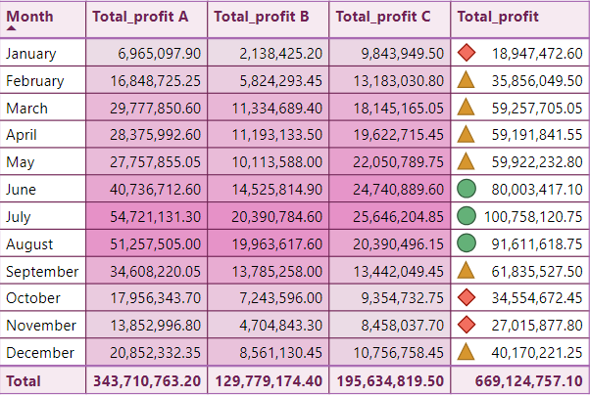
Lợi nhuận Booking
Với biên lợi nhuận là 15%, nhà QC A có lợi nhuận cao nhất.
Nhìn chung lợi nhuận của cả 3 nhà QC cao hơn trong giai đoạn mùa hè

Slide 15
KẾT LUẬN VÀ ĐỀ XUẤT

Slide 16
GIẢI PHÁP
A
B
C
Tiếp tục tập trung vào phân khúc Short, mở rộng nhóm Medium, Long
Tạo các chương trình khuyến mãi, ưu đãi đặc biệt trong giai đoạn cuối năm.
Nâng cao tính thú vị của quảng cáo và sự tương tác để duy trì xu hướng tăng CR.
Tập trung vào phân khúc Short và Medium
Tập trung cải thiện chiến dịch quảng cáo trong giai đoạn từ tháng 6 – tháng 8 và cuối năm
Đề xuất sử dụng chiến lược A/B testing để thử nghiệm các quảng cáo và tiêu đề khác nhau.
Tập trung vào phân khúc Medium và Long
Cung cấp thông tin càng chi tiết càng tốt.
Tập trung cải thiện chiến dịch quảng cáo cho các tháng cuối năm.

Slide 17
THANK YOU

